Slide 1
Le parti pris des choses
Francis Ponge

Slide 2
P l a n
Présentation de l’auteur
Présentation de l’œuvre
Extrait de l’œuvre
« Le pain » & « Le savon »

Slide 3
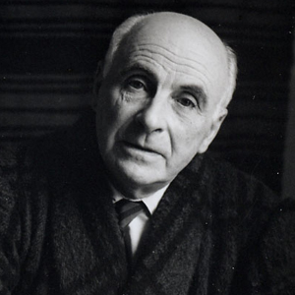
Francis Ponge
Poète français contemporain né en 1899 et mort en 1988
Prix national de poésie en 1981
Mouvement littéraire:
Le surréalisme
En 1942 Publication du livre
Le parti pris des choses
Le Savon 1967

Slide 4
Francis Ponge
De la douleur au monde muet
Mai 1923 , mort de son père et incapacité d’exprimer sa détresse
Double échec à l’oral de concours universitaires
A la fin des années 20, Ponge se tourne délibérément vers le monde tangible, stable et rassurant des objets

Slide 5
Le parti pris des choses
Le pain
Recueil de poèmes en prose publié en 1942
Une nouvelle dimension des objets
Titre paradoxal car ''les choses'', objets sans conscience, ne peuvent prendre de parti
Rendre compte de la beauté des objets du quotidien
La mousse
La cigarette
Le savon
L’huître

Slide 6
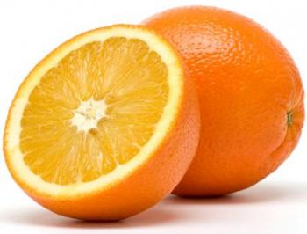
La bougie
Le cageot
Ponge donne des intentions et une volonté aux objets et aux choses
Il utilise les images, métaphores, comparaisons, pour mettre en avant l'originalité de ses descriptions
Abandonner le coté subjectif humain, donner l'initiative aux choses, aider les objets à s'exprimer
Finalité: parvenir à une leçon et renouveler notre perception du monde
Le morceau de viande
L’orange

Slide 7
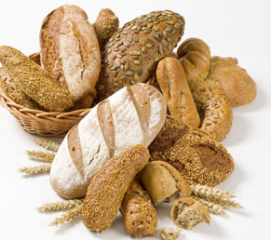
Le pain
Extrait du recueil
« … Lorsque le pain rassit ces fleurs fanent et se rétrécissent : elles se détachent alors les unes des autres, et la masse en devient friable… Mais brisons-la : car le pain doit être dans notre bouche moins objet de respect que de consommation. »
Qu’y a-t-il de plus prosaïque que le pain, base de notre alimentation ?

Slide 8
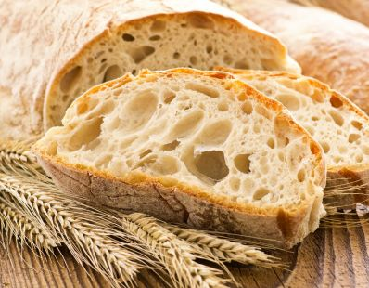
Une description soigneuse
Evocation métaphorique du pain
Ponge compare le pain à l’univers
Par l’imagination poétique, Ponge contourne la réalité de l’objet quotidien pour nous en faire saisir tout le prix

Slide 9
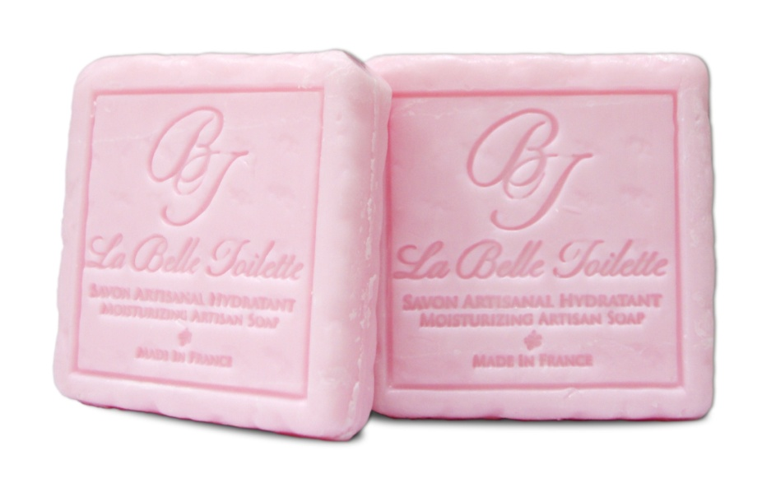
Le savon
« Si je m'en frotte les mains, le savon écume, jubile... Plus il les rend complaisantes, souples, liantes, ductiles, plus il bave, plus sa rage devient volumineuse et nacrée... Pierre magique ! »

Slide 10
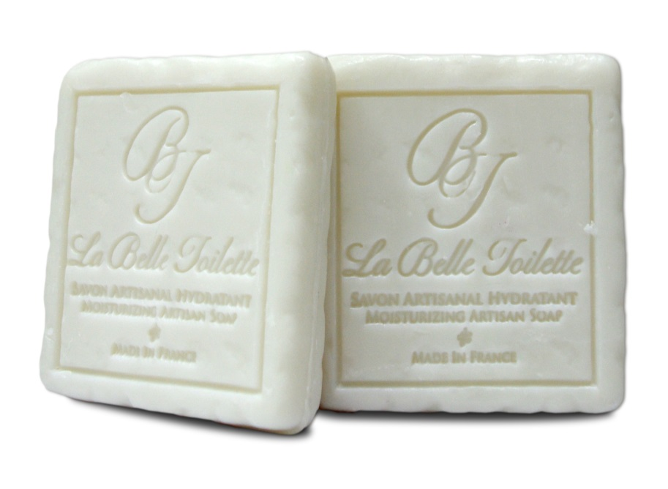
Nouveau regard sur le savon, objet de la vie quotidienne
Evocation métaphorique du savon
Ponge donne une valeur humaine à cet objet

Slide 11
Sources
http://www.espacefrancais.com
http://www.alalettre.com
http://fr.wikipedia.org/wiki/Le_Parti_pris_des_choses
Mélanie DOS SANTOS & Houda BERNI ZAIM

